Slide 1
C++ 标准库系列课程之 set 和 map 知多少
by 小彭老师（@archibate）
课件：https://github.com/parallel101/course
上一期：https://www.bilibili.com/video/BV1qF411T7sd

Slide 2
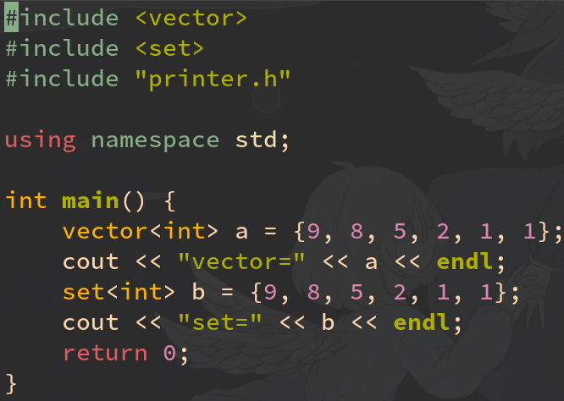

set 和 vector 的区别
都是能存储一连串数据的容器。
区别1：set会自动给其中的元素从小到大排序，而vector会保持插入时的顺序。
区别2：set会把重复的元素去除，只保留一个，即去重。
区别3：vector中的元素在内存中是连续的，可以高效地按索引随机访问，set则不行。
区别4：set中的元素可以高效地按值查找，而 vector 则低效。

Slide 3
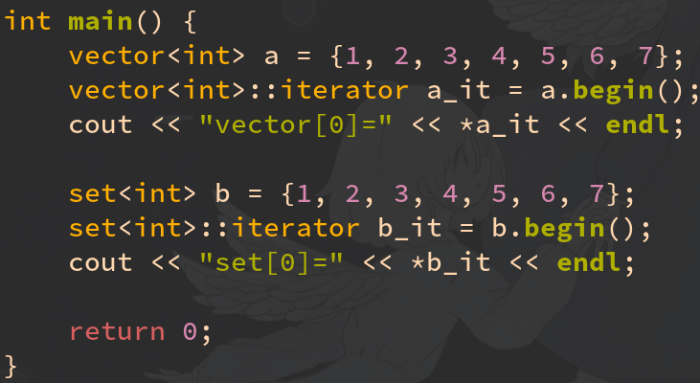
set 和 vector 迭代器区别
上节课讲了迭代器：vector 具有 begin() 和 end() 两个成员函数，他们分别返回指向数组头部元素和尾部再之后一格元素的迭代器对象。
vector 作为连续数组，他的迭代器基本等效于指针。
set 也有 begin() 和 end() 函数，他返回的迭代器对象重载了 * 来访问指向的地址。

Slide 4
迭代器的五大分类
 | 提供的运算符重载 | 具有此迭代器的容器 | 相应的 C++20 concept
输入迭代器 | *（可读取），!=，==，++（一次性） | istream_iterator | input_iterator
输出迭代器 | *（可写入），!=，==，++（一次性） | back_insert_iterator | output_iterator
前向迭代器 | *，!=，==，++ | forward_list | forward_iterator
双向迭代器 | *，!=，==，++，-- | set，map，list | bidirectional_iterator
随机访问迭代器 | *，!=，==，++，--，+，-，+=，-=，[] | vector，array，deque | random_access_iterator
迭代器外包装 | 和他所包装的迭代器保持一致 | reverse_iterator | 和所包装的迭代器一致
包含关系：前向迭代器＞双向迭代器＞随机访问迭代器
这意味着如果一个STL模板函数（比如std::find）要求迭代器是前向迭代器即可，那么也可以给他随机访问迭代器，因为前向迭代器是随机访问迭代器的子集。
例如，vector 和 list 都可以调用 std::find（set 则直接提供了 find 作为成员函数，稍后讨论）
https://www.cplusplus.com/reference/iterator/istream_iterator
https://en.cppreference.com/w/cpp/iterator/random_access_iterator

Slide 5
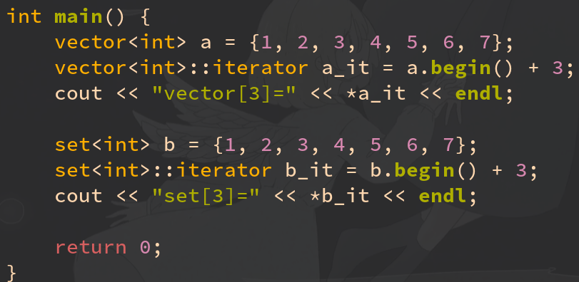
set 和 vector 迭代器区别
set 的迭代器对象也重载了 ++ 为红黑树的遍历。
vector 提供了 + 和 += 的重载，而 set 没有。这是因为 vector 中的元素在内存中是连续的，可以随机访问。而 set 是不连续的，所以不能随机访问，只能顺序访问。
所以这里调用 b.begin() + 3，就出错了。

Slide 6
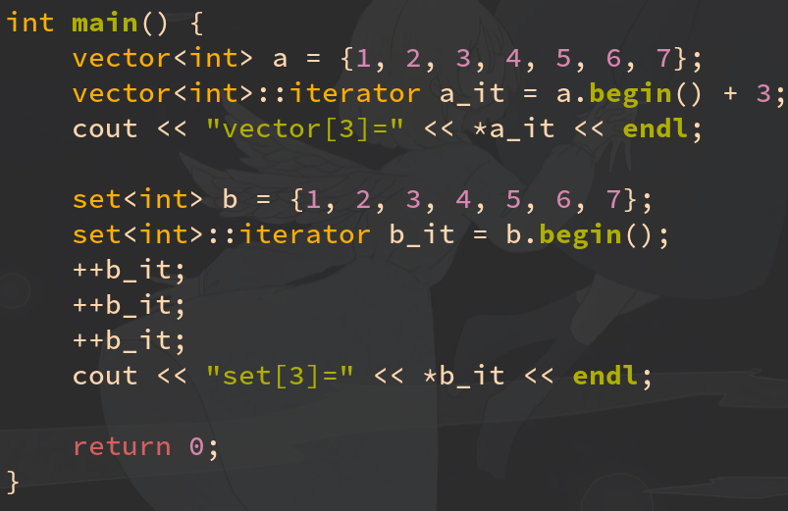

多次调用 ++ 实现 + 同样效果
set 迭代器没有重载 + 运算符，因为他不是随机迭代器。
那如果我确实需要让 set 迭代器向前移动 3 格怎么办？
可以调用三次 ++ 运算，实现和 + 3 同样的效果。
vector 迭代器的 + n 复杂度是 O(1)。而 set 迭代器模拟出来的 + n 复杂度为 O(n)。虽然低效，但至少可以用了。

Slide 7
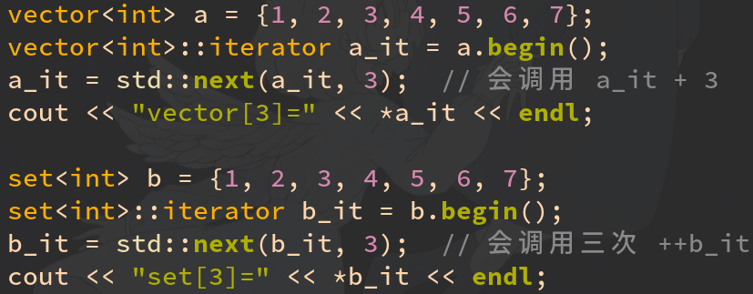
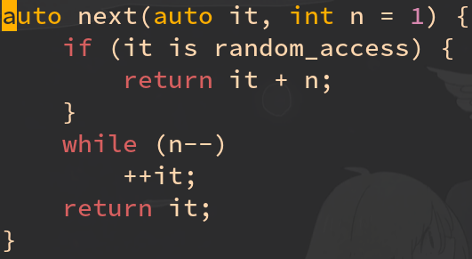
std::next 等价于 +
但是这样手写三个 ++ 太麻烦了，而且是就地操作，会改变迭代器本身。
因此标准库提供了 std::next 函数，他的内部实现相当于这样：
没错，他会自动判断迭代器是否支持 + 运算，如果不支持，会改为比较低效的调用 n 次 ++。

Slide 8
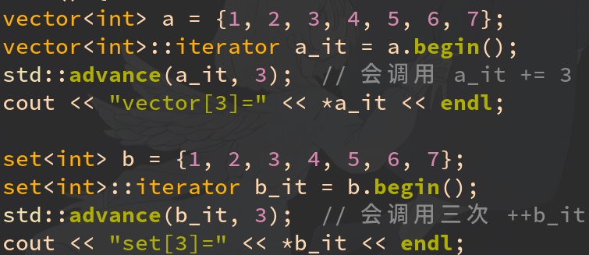
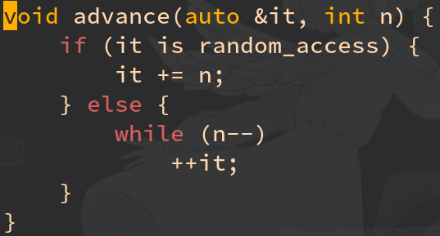
std::advance 等价于 +=
std::next 会返回自增后迭代器。
还有 std::advance 会就地自增作为引用传入的迭代器，他同样会判断是否支持 += 来决定要采用哪一种实现。
区别：advance 就地修改迭代器，没有返回值；next 修改迭代器后返回，不会改变原迭代器。
advance 相当于 +=，next 相当于 +。

Slide 9
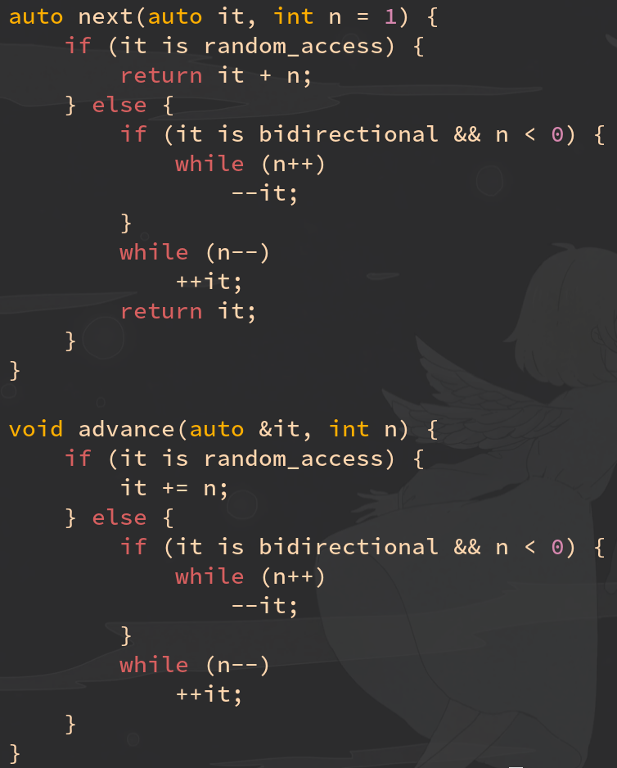
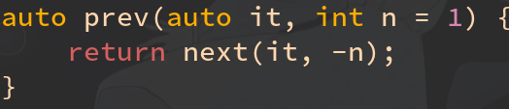
next 和 advance 同样支持负数
next 的第二个参数 n 通常是正数，表示向前走的距离。
如果迭代器类型是双向迭代器。next 的第二个参数 n 还可以是负数，这时他会让迭代器往前走一段距离，例如：
std::next(it, -3) 相当于 it - 3。
还可以用另一个专门的函数 std::prev(it, 3) 也相当于 it - 3。

Slide 10
迭代器系列帮手函数一览
帮手函数 | 等价于
it2 = std::next(it1, n) | it2 = it1 + n
it2 = std::prev(it1, n) | it2 = it1 - n
it2 = std::next(it1) | it2 = it1 + 1
it2 = std::prev(it1) | it2 = it1 - 1
std::advance(it1, n) | it1 += n
std::advance(it1, -n) | it1 -= n
n = std::distance(it1, it2) | n = it2 - it1
https://en.cppreference.com/w/cpp/iterator/distance

Slide 11
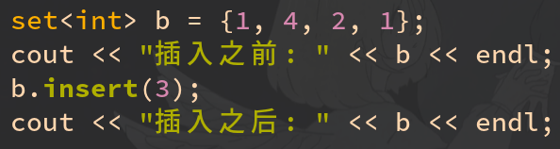

向 set 中插入元素
可以通过调用 insert 往 set 中添加一个元素。
用户无需关心插入的位置，例如插入元素 3 时，set 会自动插入到 2 和 4 之间，从而使元素总是从小到大排列。
pair<iterator, bool> insert(int val);

Slide 12
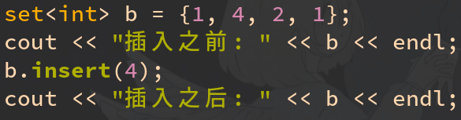

向 set 中插入元素
刚刚说过 set 具有自动去重的功能，如果插入的元素已经在 set 中存在，则不会完成插入。
例如往集合 {1,2,4} 中插入 4 则什么也不会发生，因为 4 已经在集合中了。
pair<iterator, bool> insert(int val);

Slide 13
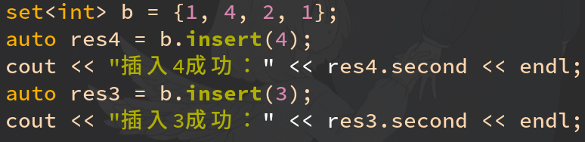

insert 的第二个返回值：表示插入是否成功
insert 函数的返回值是一个 pair 类型，也就是说他同时返回了两个值。其中第二个返回值是 bool 类型，指示了插入是否成功。
若元素在 set 容器中已存有相同的元素，则插入失败，这个 bool 值为 false；如果元素在 set 中不存在，则插入成功，这个 bool 值为 true。
pair<iterator, bool> insert(int val);

Slide 14
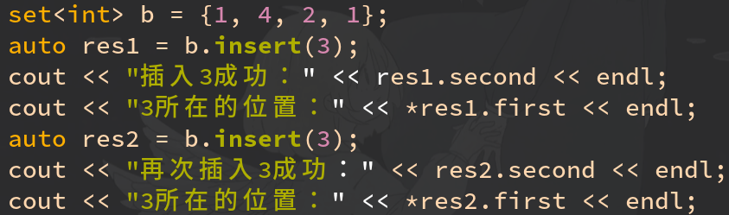
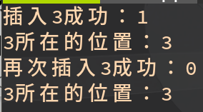
insert 的第一个返回值：指向插入/现有元素的迭代器
其中第一个返回值是一个迭代器，分两种情况讨论。
当向 set 容器添加元素成功时，该迭代器指向 set 容器新添加的元素，bool 类型的值为 true；
如果添加失败，即证明原 set 容器中已存有相同的元素，此时返回的迭代器就指向容器中相同的此元素，同时 bool 类型的值为 false。
pair<iterator, bool> insert(int val);
http://c.biancheng.net/view/7196.html

Slide 15
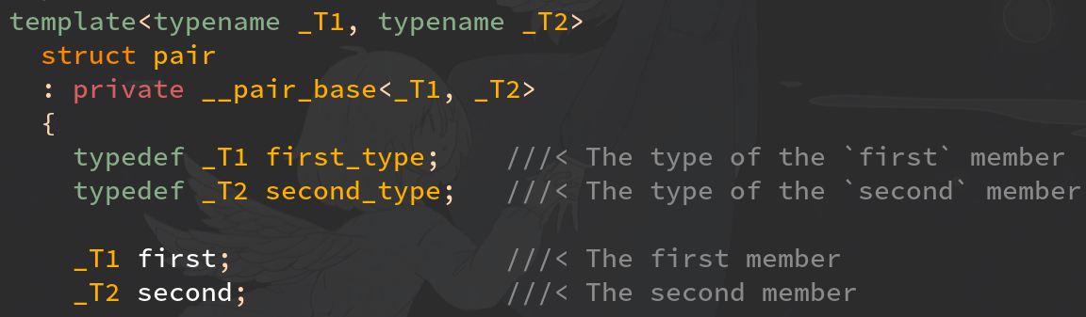
glibc 中 pair 的定义
pair 类似于 python 里的元组，不过固定只能有两个元素，自从 C++11 引入了能支持任意多元素的 tuple 以来，就没 pair 什么事了……但是为了兼容 pair 还是继续存在着。pair 是个模板类，根据尖括号里你给定的类型来替换这里的 _T1 和 _T2。例如 pair<iterator, bool> 就会变成：
struct pair {
iterator first;
bool second;
};

Slide 16
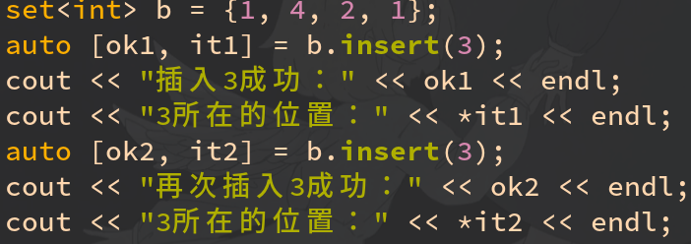
使用 C++17 的结构化绑定来拆解 pair
C++17 提供了结构化绑定(structual binding)的语法，可以取出一个 POD 结构体的所有成员，pair 也不例外。
auto [ok, it] = b.insert(3);
等价于
auto tmp = b.insert(3);
auto ok = tmp.first;
auto it = tmp.second;

Slide 17
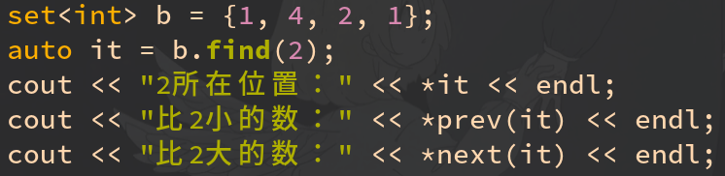
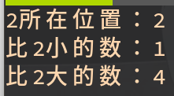
在 set 中查询元素是否存在
set 有一个 find 函数。只需给定一个参数，他会寻找 set 中与之相等的元素。
如果找到，则返回指向找到元素的迭代器。
如果找不到，则返回 end() 迭代器。
刚刚说过，end() 指向的是 set 的尾部再之后一格元素，他指向的是一个不存在的地址，不可能有任何元素在那里！因此 end() 常被标准库用作一个标记，来表示找不到的情况。Python 中的 find 找不到元素时会返回 -1 来表示，也是这个思想。
iterator find(int const &val) const;

Slide 18
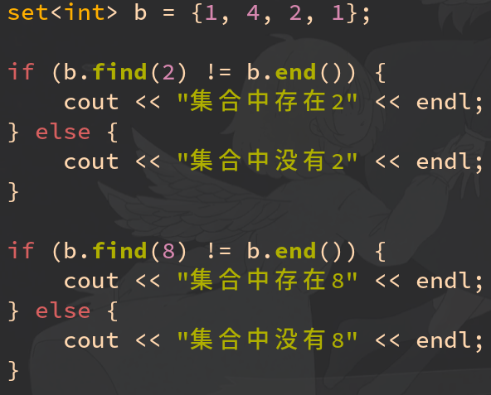

在 set 中查询元素是否存在
因此，可以用这个写法：
set.find(x) != set.end()
来判断集合 set 中是否存在元素 x。
这是个固定的写法，虽然要调用两个函数看起来好像挺麻烦，但是大家都在用。
iterator find(int const &val) const;
iterator end() const;

Slide 19
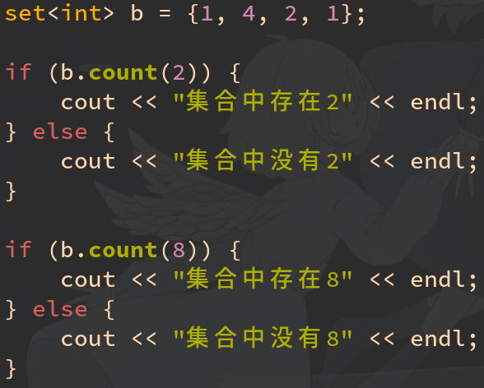
在 set 中查询元素是否存在
还有一种更直观的写法：
set.count(x) != 0
count 返回的是一个 int 类型，表示集合中相等元素的个数。
等等，不是说 set 具有去重的功能，不会有重复的元素吗？为什么标准库让 count 计算个数而不是直接返回 bool…因为他们考虑到接口的泛用性，毕竟 multiset 就不去重。对于能去重的 set，count 只可能返回 0 或 1。
个数为 0 就说明集合中没有该元素。个数为 1 就说明集合中存在该元素。
因为 int 类型能隐式转换为 bool，所以 != 0 可以省略不写。
size_t count(int const &val) const;

Slide 20
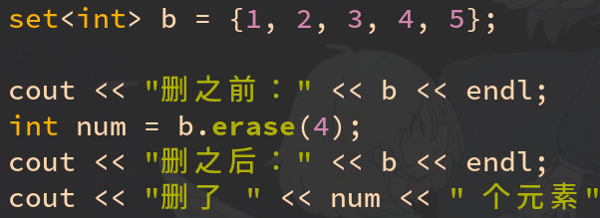
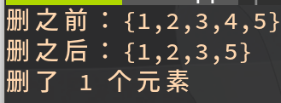
从 set 中删除指定元素
set.erase(x) 可以删除集合中值为 x 的元素。
erase 返回一个整数，表示被他删除元素的个数。
个数为 0 就说明集合中没有该元素，删除失败。
个数为 1 就说明集合中存在该元素，删除成功。
这里的“个数”和 count 的情况很像，因为 set 中不会有重复的元素，所以 erase 只可能返回 0 或 1，表示是否删除成功。
size_t erase(int const &val);

Slide 21
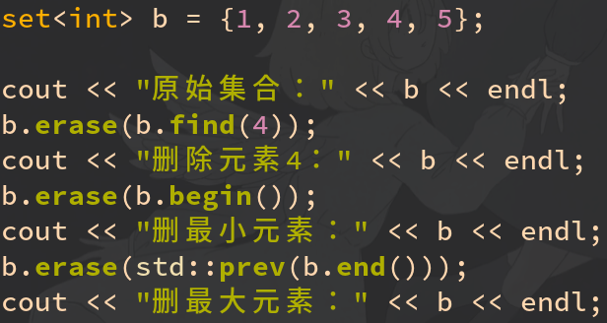
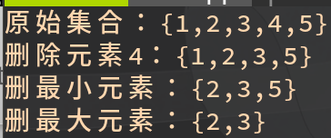
从 set 中删除指定元素
erase 还支持迭代器作为参数。
set.erase(it) 可以删除集合位于 it 处的元素。用法举例：
set.erase(set.find(x)) 会删除集合中值为 x 的元素，和 set.erase(x) 等价。
set.erase(set.begin()) 会删除集合中最小的元素（因为 set 具有自动排序的特性，排在最前面的元素一定是最小的那个）
set.erase(std::prev(set.end())) 会删除集合中最大的元素（因为自动排序的特性，排在最后面的元素一定是最大的那个）
iterator erase(iterator pos);

Slide 22
set 操作总结
操作 | 实现方法
增 | a.insert(x)
删 | a.erase(x) 或者 a.erase(a.find(x))
改 | 一旦插入就无法修改，只能先删再增
查 | a.find(x) != a.end() 或者 a.count(x)

Slide 23
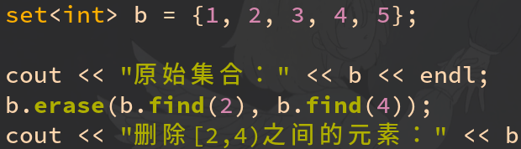

从 set 中删除指定范围的元素
erase 还支持输入两个迭代器作为参数。
set.erase(beg, end) 可以删除集合中从 beg 到 end 之间的元素，包含 beg，不包含 end。也就是说他是个前开后闭区间 [beg, end)，毕竟这是标准库一贯的作风。
注意：beg 必须在 end 之前，否则崩溃。
用法举例：a.erase(a.find(2), a.find(4));
会删除 set 中所有满足 2 ≤ x＜4 的元素（因为 set 有自动排序的特性，所有元素都从小到大连续排列，所以删除 2 迭代器和 4 迭代器之间的元素其实就是删除 2 ≤ x＜4 的元素）
iterator erase(iterator first, iterator last);

Slide 24
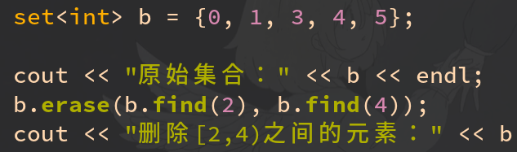

从 set 中删除指定范围的元素（错误）
刚刚说的：a.erase(a.find(2), a.find(4));
这种写法有一个很大的问题：如果集合中没有 2 怎么办？那么 find(2) 因为找不到就会返回 end()，而 find(4) 成功找到返回了指向 4 的迭代器。这样一来 find(2) 的迭代器也就是 end() 其实在 find(4) 之后，违背了刚刚说的“beg 必须在 end 之前”这一规则，会导致标准库崩溃！
a.erase(a.find(2), a.find(4));
会删除 set 中所有满足 2 ≤ x＜4 的元素
前提是 2 和 4 这两个元素在集合中存在！
iterator find(int const &val) const;
iterator erase(iterator first, iterator last);

Slide 25
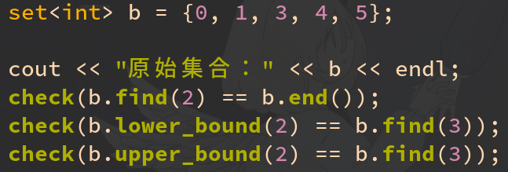
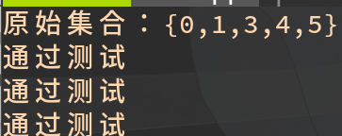
lower_bound 和 upper_bound 函数
find(x) 是找第一个等于 x 的元素。
lower_bound(x) 找第一个大于等于 x 的元素。
upper_bound(x) 找第一个大于 x 的元素。
他们找不到时都会返回 end()。
find 的条件更加严格（必须相等才算找到），lower_bound 和 upper_bound 就比较宽松。
所以如果集合中没有 2：
lower_bound(2) 会返回指向 3 的迭代器。
upper_bound(2) 也会返回指向 3 的迭代器。
find(2) 会直呼“找不到”然后返回 end() 了。
iterator find(int const &val) const;
iterator lower_bound(int const &val) const;
iterator upper_bound(int const &val) const;

Slide 26
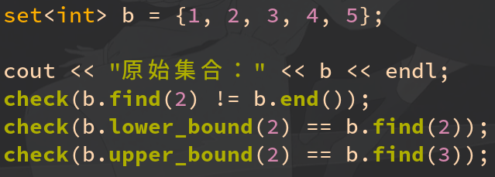
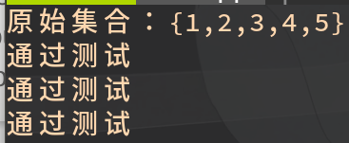
lower_bound 和 upper_bound 函数
find(x) 是找第一个等于 x 的元素。
lower_bound(x) 找第一个大于等于 x 的元素。
upper_bound(x) 找第一个大于 x 的元素。
他们找不到时都会返回 end()。
find 的条件更加严格（必须相等才算找到），lower_bound 和 upper_bound 就比较宽松。
所以如果集合中没有 2：
lower_bound(2) 会返回指向 2 的迭代器。
upper_bound(2) 也会返回指向 3 的迭代器。
find(2) 会返回指向 2 的迭代器。
iterator find(int const &val) const;
iterator lower_bound(int const &val) const;
iterator upper_bound(int const &val) const;

Slide 27
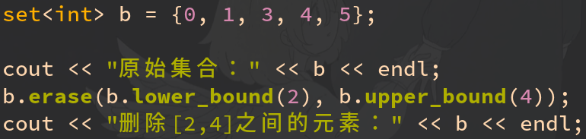

从 set 中删除指定范围的元素（正确）
a.erase(a.lower_bound(2), a.upper_bound(4));
会删除 set 中所有满足 2 ≤ x ≤ 4 的元素
注意这里变成 [2, 4] 两边都是闭区间了！因为 upper_bound 会返回指向大于 x 的元素，也就是等于 x 的元素再之后一个元素，所以刚好抵消了标准库的前开后闭区间效果……
右边的运行结果也可以看到他把 4 也删了。
lower_bound(x) 找第一个大于等于 x 的元素。
upper_bound(x) 找第一个大于 x 的元素。
iterator find(int const &val) const;
iterator lower_bound(int const &val) const;
iterator upper_bound(int const &val) const;
iterator erase(iterator first, iterator last);

Slide 28
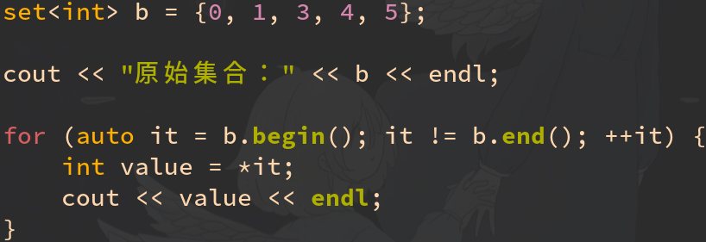
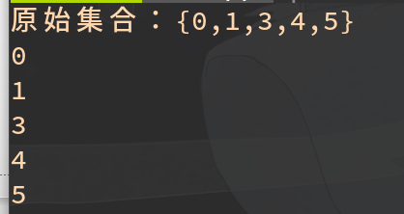
set 的遍历
遍历方法和上一课 vector 中的一样，背板即可。
为什么这样写呢？复习！

Slide 29
复习 C 语言指针（1）
上节课说了，迭代器就是在模仿 C 语言指针。
回想一下 C 语言咋遍历数组的：
int arr[n];
for (int i = 0; i < n; i++) {
int value = arr[i];
}
循环的范围是 [0, n)。
因为这里 arr[i] 等价于 *(arr + i)，所以……

Slide 30
复习 C 语言指针（2）
上节课说了，迭代器就是在模仿 C 语言指针。
回想一下 C 语言咋遍历数组的：
int arr[n];
for (int *p = arr; p < arr + n; p++) {
int value = *p;
}
索性用 arr + i 作为迭代的变量，避免一次加法的开销。
循环的范围变成 [arr, arr + n)。

Slide 31
复习 C 语言指针（3）
上节课说了，迭代器就是在模仿 C 语言指针。
回想一下 C 语言咋遍历数组的：
int arr[n];
for (int *p = arr; p != arr + n; p++) {
int value = *p;
}
n 总是大于 0 的。p 的初值 arr 总是小于末值 arr + n，所以把 p < arr + n 改成 p != arr + n 是一样的，还高效一点。

Slide 32
复习 C 语言指针（4）
上节课说了，迭代器就是在模仿 C 语言指针。
回想一下 C 语言咋遍历数组的：
int arr[n];
for (int *p = arr; p != arr + n; ++p) {
int value = *p;
}
小彭老师说过建议用前置 ++ 运算符，区别我们上一期说过了。前置比较高效且符合逻辑，后置对 C 语言考试有用。

Slide 33
从 C 语言指针到 C++ 迭代器（5）
上节课说了，迭代器就是在模仿 C 语言指针。
那么 C++ 的迭代器模式也就呼之欲出了：
set<int> arr;
for (set<int>::iterator p = arr.begin(); p != arr.end(); ++p) {
int value = *p;
}
begin 和 end 返回了迭代器类，这个类具有运算符重载，使得他能模仿指针的行为，从而尽可能在不同容器之间重用算法（例如 std::find 和 std::reverse），而不必修改算法的代码本身，是 STL 库解耦思想的体现。

Slide 34
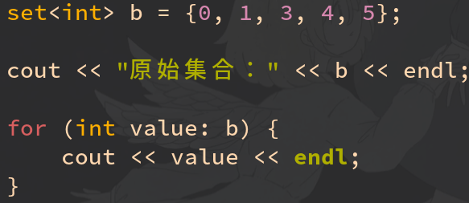
set 的遍历
为了减少重复打代码的痛苦，C++17 引入了个语法糖：基于范围的 for 循环(range-based for loop)。
for (类型 变量名 : 可迭代对象)
这种写法，无非就是刚才那一大堆代码的简写：

Slide 35
set 的不去重版本：multiset
set 具有自动排序，自动去重，能高效地查询的特点。其中去重和数学的集合很像。
还有一种不会去重的版本，那就是 multiset，他允许重复的元素，但仍保留自动排序，能高效地查询的特点。
特点：因为 multiset 不会去重，但又自动排序，所以其中所有相等的元素都会紧挨着，例如 {1, 2, 2, 4, 6}。

Slide 36
multiset 操作总结
操作 | 实现方法
增 | a.insert(x)
删 | a.erase(x) 或者 a.erase(a.lower_bound(x), a.upper_bound(x))
改 | 一旦插入就无法修改，只能先删再增
查 | a.find(x) != a.end() 或者 a.count(x)

Slide 37
不同版本的 set 容器比较
类型 | 去重 | 有序 | 查找 | 插入
vector | × | × | O(n) | O(1) ~ O(n)
set | √ | √ | O(logn) | O(logn)
multiset | × | √ | O(logn) | O(logn)
unordered_set | √ | × | O(1) | O(logn)
unordered_multiset | × | × | O(1) | O(logn)

Slide 38
不同版本的 set 容器比较
类型 | 去重 | 有序 | 查找 | 插入
vector | × 元素可是任意值 | × 维持插入时顺序 | O(n)，需要遍历 | 尾部O(1) 头部O(n)
set | √ 不会有重复元素 | √ 从小到大排序 | O(logn)，稳定 | O(logn)，稳定
multiset | × 重复元素紧挨着 | √ 从小到大排序 | O(logn)，稳定 | O(logn)，稳定
unordered_set | √ 不会有重复元素 | × 随机打乱顺序 | O(1)，时快时慢 | O(logn)，时快时慢
unordered_multiset | × 重复元素紧挨着 | × 随机打乱顺序 | O(1)，时快时慢 | O(logn)，时快时慢

Slide 39
查找方面各容器适合的领域
vector 适合：按索引查找。通过运算符 []。
set 适合：按值相等查找，按值大于/小于查找。分别通过函数 find、lower_bound、upper_bound。
unordered_set 适合：按值相等查找。通过函数 find。
unordered_set 的查找性能在数据量足够大（＞1000）时，平均查找时间比 set 短，但不保证稳定。
我个人推荐使用久经沙场的 set，数据量小时更高效。

Slide 41
从 set 到 map：有什么不同？

Slide 42
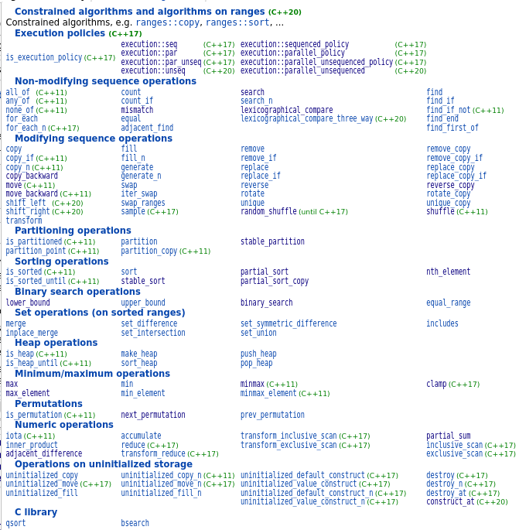
algorithm

Slide 43
algorithm
copy, copy_n
copy_if, copy_if_n
copy_backward
fill, fill_n
for_each, for_each_n
remove, remove_if
remove_copy, remove_copy_if
search, search_n
includes
mismatch
find, rfind
find_first_of, find_end
replace, replace_if
replace_copy, replace_copy_if

Slide 44
algorithm
search, search_n
mismatch
find, find_if, find_if_not
find_first_of, find_end
lexicographical_compare
equal
min, max, minmax, clamp
min_element, max_element, minmax_element
any_of, all_of, none_of
count, count_if
move, move_backward
swap_ranges

Slide 45
algorithm
next_permutation, prev_permutation
is_permutation
merge, inplace_merge
set_difference, set_symmetric_difference
set_union, set_intersection
includes
unique, unique_copy
transform, transform_n
generate, generate_n
iota
accumate, reduce, transform_reduce
inner_product
exclusive_scan, transform_exclusive_scan
inclusive_scan, transform_inclusive_scan
partial_sum

Slide 46
algorithm
binary_search
lower_bound, upper_bound, equal_range
nth_element, partition_point
partition, stable_partition, partition_copy
partial_sort, partial_sort_copy
sort, stable_sort
is_sorted, is_sorted_until
adjacent_difference
adjacent_find
swap_ranges
shuffle, sample
shift_left, shift_right
rotate, rotate_copy
reverse, reverse_copy

